Slide 1

JS Service
External vs. Built-in
JS Service 구조
LS2API 사용
Node 기본 모듈 사용
Node 외장 모듈 사용
Multimedia
Media Framework
Web Standard(Media)
Web API
webOS OSE Multimedia
Media Indexer
Audio Service
Audio Focus Manager
WebSocket
vs. HTTP/AJAX
Day 3
-
Summary

Slide 2


Bluetooth

Slide 3

webOS OSE의 Bluetooth
블루투스 프로파일의 종류와 사용하는 방법

Slide 4
| 목표
webOS에서 블루투스 API를 사용하여 블루투스 기기를 검색하여 연결하는 방법 숙지
블루투스 연결 상태를 모니터링 및 관리하는 기술
| Bluetooth
Bluetooth
블루투스는 인접한 전자 장치들을 무선으로 연결해주는 기술
서로 다른 장치에 있는 앱들의 데이터를 주고받거나, 오디오 장치와 연결하는 등의 시나리오를 구현가능

Slide 5
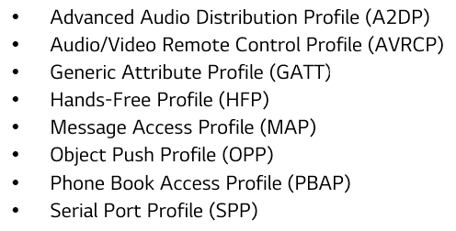
| Bluetooth Profile
블루투스 표준화 단체에서는 각 사용 시나리오에 맞게 통신 규약을 정해두었는데 이것을 프로파일이라고 함
Bluetooth

Slide 6
| Bluetooth API 설명
API | 설명
adapter | 원격 Bluetooth 장치를 검색 및 페어링하고 시스템에서 사용 가능한 상태 및 Bluetooth 어댑터를 쿼리하는 방법을 제공 나가는 페어링과 들어오는 페어링이 모두 지원
Device | 시스템에 알려진 원격 Bluetooth 장치의 상태를 가져오고 해당 상태에 대한 로컬 값을 설정하는 방법을 제공
gatt | GATT 프로필을 사용하기 위한 방법을 제공
le | 저 에너지(LE) 기능을 사용하는 방법을 제공
spp | SPP 프로필을 사용하는 방법을 제공 SPP는 서버 및 클라이언트 장치의 두 가지 역할을 정의합니다.
A2DP | A2DP 프로필을 사용하는 방법을 제공
AVRCP | AVCRP 프로필을 사용하는 방법을 제공
OPP | OPP 프로필을 사용하는 방법을 제공
hfp | HFP 프로필을 사용하는 방법을 제공
pbap | PBAP 프로필을 사용하기 위한 방법을 제공
MAP | MAP 프로필을 사용하기 위한 방법을 제공
Mesh | BLE Mesh 프로파일을 사용하는 방법을 제공
Bluetooth

Slide 7
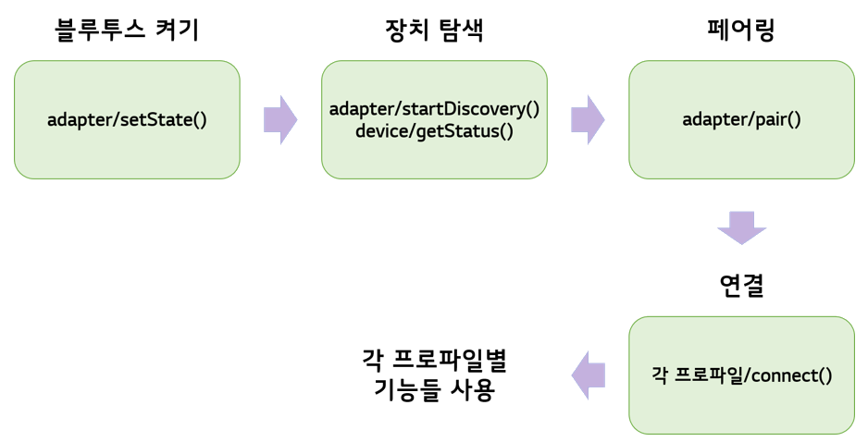
| Bluetooth 사용 방법
Bluetooth2 API (com.webos.service.bluetooth2) 및 hfp API (com.webos.service.hfp)를 사용
Bluetooth

Slide 8
| 실습 - luna-send 명령어를 이용한 Bluetooth 이용 (A2DP) (30분)
시나리오
블루투스 기기를 검색하고 webOS 기기의(Emulator) 음원을 실행해본다.
실습 목표
webOS 기기(에뮬레이터) 블루투스 활성화
블루투스 장치 탐색
블루투스 장치 목록 출력
블루투스 장치 페어링
블루투스 장치 연결
webOS 기기(에뮬레이터)에서 음원 재생
블루투스 장치 연결 해제 및 페어링 해제
Bluetooth
실습

Slide 9
| Bluetooth 장치 활성화
블루투스 어댑터를 활성화하여 다른 블루투스 장치들을 검색할 준비
명령어:
블루투스 활성화
결과 확인: 블루투스 어댑터가 활성화되었다는 메시지가 출력되면 성공
sh
luna-send -n 1 -f luna://com.webos.service.bluetooth2/adapter/setState '{"powered":true}'
Bluetooth
장치 활성화

Slide 10
| Bluetooth 장치 검색
블루투스 범위 내의 모든 장치를 검색
명령어:
장치 검색 시작:
결과 확인: 장치 검색이 시작되었다는 메시지가 출력되면 성공입니다.
sh
luna-send -n 1 -f luna://com.webos.service.bluetooth2/adapter/startDiscovery '{}'
Bluetooth
장치 검색

Slide 11
| Bluetooth 장치 목록 출력
검색된 블루투스 장치 목록을 확인하고, 연결할 장치를 선택
명령어:
장치 검색 시작:
결과 확인: 출력된 JSON 데이터에서 검색된 블루투스 장치 목록을 확인할 수 있습니다.
sh
luna-send -n 1 -f luna://com.webos.service.bluetooth2/device/getStatus '{}'
Bluetooth
장치 검색

Slide 12
| Bluetooth 장치 페어링
선택한 블루투스 장치와 페어링을 수행
명령어:
장치 페어링:
결과 확인: 페어링 요청이 성공적으로 수행되었는지 확인합니다.
sh
luna-send -n 1 -f luna://com.webos.service.bluetooth2/adapter/pair '{"address":"<device_address>"}'
Bluetooth
장치 페어링

Slide 13
| Bluetooth 장치 연결
페어링된 블루투스 장치에 연결
명령어:
장치 페어링:
결과 확인: 장치 연결이 성공적으로 이루어졌는지 확인합니다.
sh
luna-send -n 1 -f luna://com.webos.service.bluetooth2/a2dp/connect '{"address":"<device_address>"}'
Bluetooth
장치 연결

Slide 14
| Bluetooth 장치 연결 해제
페어링된 블루투스 장치에 연결
명령어:
장치 연결 해제:
페어링 해제:
결과 확인: 장치 연결 및 페어링이 해제되었는지 확인합니다.
sh
luna-send -n 1 -f luna://com.webos.service.bluetooth2/a2dp/disconnect '{"address":"<device_address>"}'
Bluetooth
장치 해제
sh
luna-send -n 1 -f luna://com.webos.service.bluetooth2/adapter/unpair '{"address":"<device_address>"}'

Slide 15

Question

